Slide 1
Balade à Harre le 7 octobre 2023
Pilotée par Dany

Slide 2
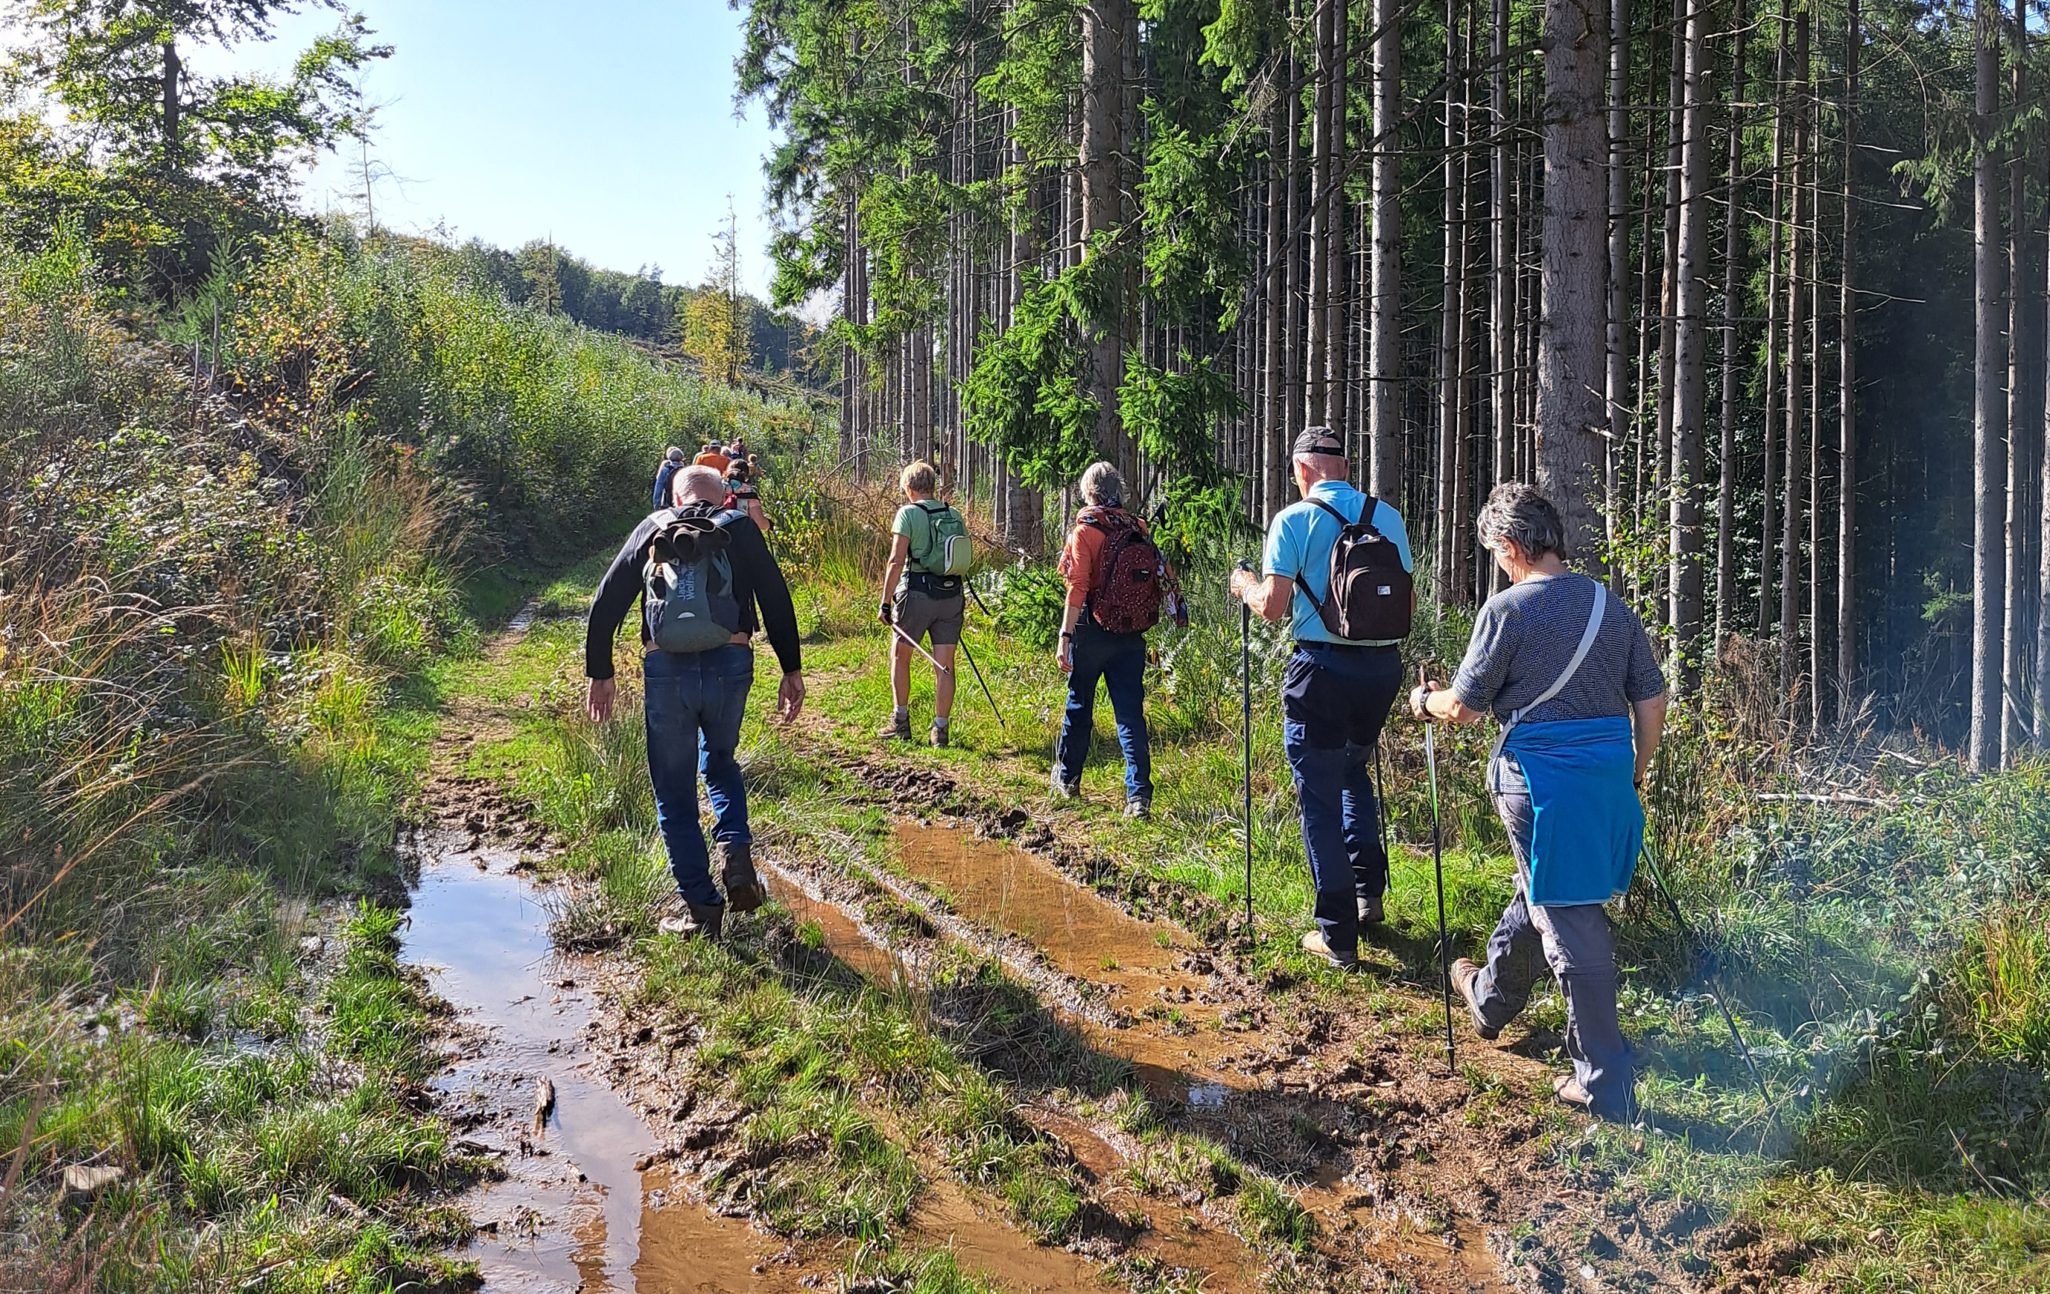

Slide 3
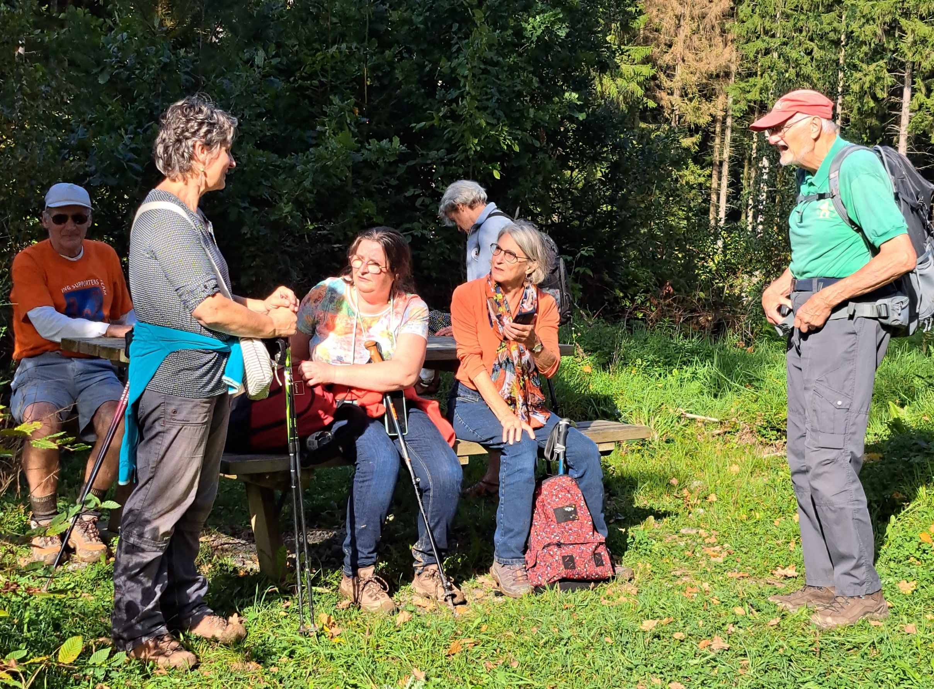

Slide 4
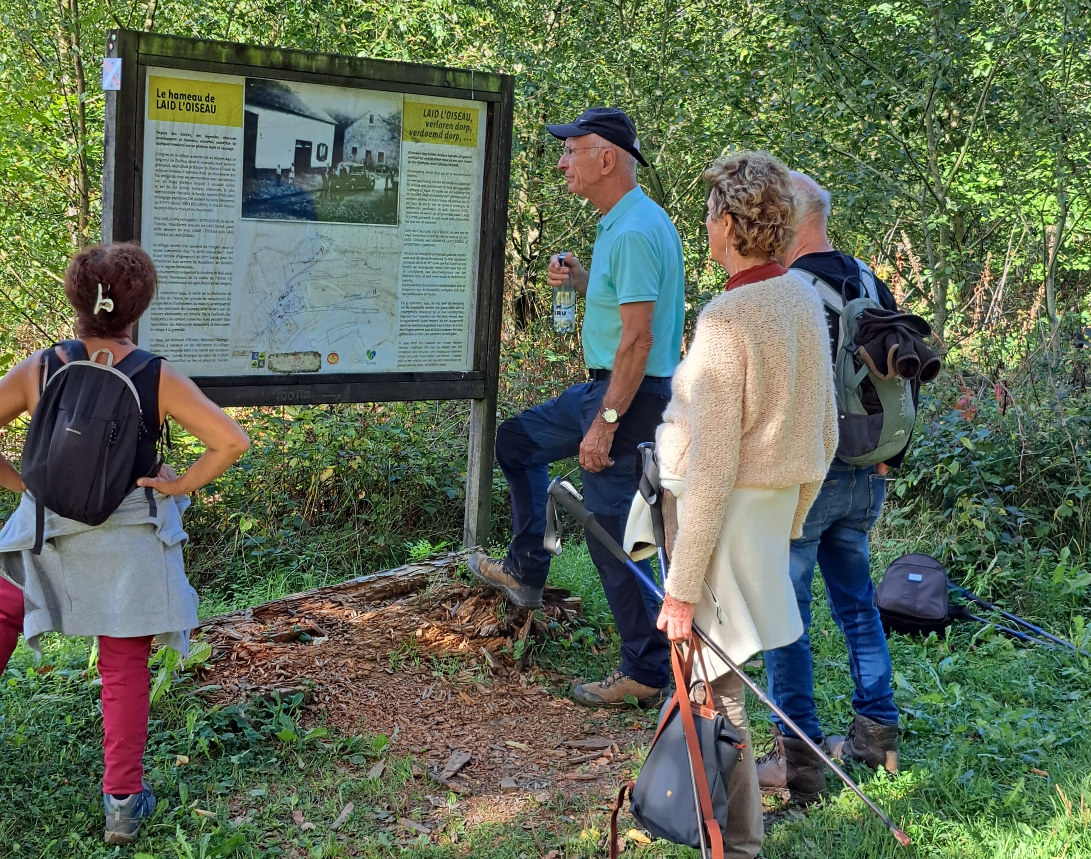

Slide 5
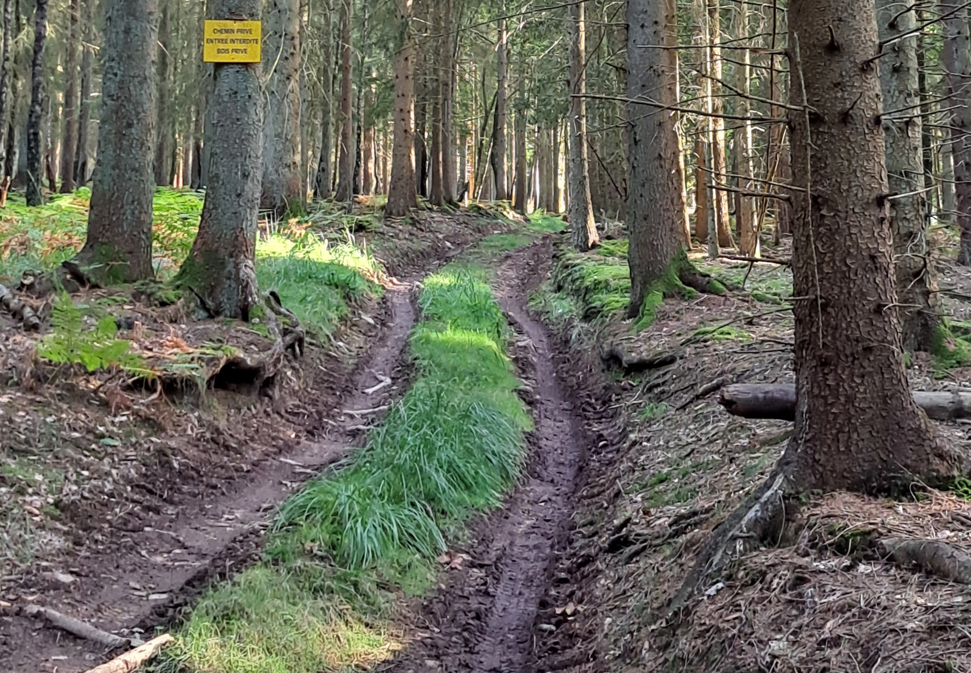

Slide 6
C’est ici que la Balade à Harre se termine
Bonne fin de week-end à tous !

